Slide 1
Từ nhan đề “Làng”, hãy nêu dự đoán của em về nội dung của truyện ngắn này?

Slide 2






Làng
(Kim Lân)
Nhóm GV 3H1K

Slide 3
1. Nội dung và hình thức của văn bản văn học:
a. Nội dung
- Khái niệm: là hiện thực cuộc sống được (1...) trong văn bản từ cách nhìn nhận, suy nghĩ và lựa chọn của (2...);
- Nội dung bao gồm các (3...) như đề tài, chủ đề, tư tưởng, cảm hứng chủ đạo...
b. Hình thức
- Khái niệm: được thể hiện bằng (4...) thông qua nhiều yếu tố gắn với đặc điểm mỗi thể loại và kiểu văn bản.
- Có nhiều (5...) như ngôn từ, hình ảnh, nhịp điệu, bối cảnh, nhân vật, chi tiết, bút pháp miêu tả, trần thuật, điểm nhìn,... nhưng cũng có một số yếu tố hình thức mang đặc trưng thể loại.

Slide 4
2. Người đọc và bối cảnh tiếp nhận trong đọc hiểu văn bản văn học
a. Người đọc
- Cần chủ động, tích cực huy động tri thức và trải nghiệm thực tế để (6...) bức tranh đời sống được nhà văn thể hiện trong câu chữ;
- Cần lắng nghe, cảm nhận, kết nối thông tin trong và ngoài văn bản để (7...) vẻ đẹp nội dung, hình thức và ý nghĩa của văn bản.
- Cần phải dựa trên văn bản, không được (8...) văn bản của nhà văn.
b. Bối cảnh tiếp nhận
- Là một trong những yếu tố mà người đọc sử dụng để (9...) ý nghĩa của văn bản khi đọc hiểu.
- Việc liên hệ với bối cảnh tiếp nhận trong quá trình đọc hiểu có thể khiến cho (10...) của văn bản được mở rộng, phong phú, mới mẻ và cập nhật hơn với cuộc sống.

Slide 5
* Nội dung và hình thức của văn bản văn học
Nội dung
miêu tả, phản ánh
Khái niệm: là hiện thực cuộc sống được (1)............................... trong văn bản từ cách nhìn nhận, suy nghĩ và lựa chọn của (2) ................;
tác giả
yếu tố
Nội dung bao gồm các (3) .................. như đề tài, chủ đề, tư tưởng, cảm hứng chủ đạo...

Slide 6
Hình thức
Khái niệm: được thể hiện bằng (4) ......................................., thông qua nhiều yếu tố gắn với đặc điểm mỗi thể loại và kiểu văn bản.
ngôn từ nghệ thuật
Có nhiều (5) ...................................... chung như ngôn từ, hình ảnh, nhịp điệu, bối cảnh, nhân vật, chi tiết, bút pháp miêu tả, trần thuật, điểm nhìn,... nhưng cũng có một số yếu tố hình thức mang đặc trưng thể loại.
yếu tố hình thức

Slide 7
* Người đọc và bối cảnh tiếp nhận trong đọc hiểu văn bản văn học
Người đọc
Cần chủ động, tích cực huy động tri thức và trải nghiệm thực tế để (6) ......................................... bức tranh đời sống được nhà văn thể hiện trong câu chữ;
hình dung, tưởng tượng
Cần lắng nghe, cảm nhận, kết nối thông tin trong và ngoài văn bản để (7) ......................................................vẻ đẹp nội dung, hình thức và ý nghĩa của văn bản.
suy luận, phân tích, khám phá
Cần phải dựa trên văn bản, không được (8)...................... văn bản của nhà văn.
thoát li

Slide 8
Bối cảnh tiếp nhận
Là một trong những yếu tố mà người đọc sử dụng để (9)
............................. ý nghĩa của văn bản khi đọc hiểu.
suy luận, phát hiện
Việc liên hệ với bối cảnh tiếp nhận trong quá trình đọc hiểu có thể khiến cho (10) ................... của văn bản được mở rộng, phong phú, mới mẻ và cập nhật hơn với cuộc sống.
ý nghĩa

Slide 9




I. Đọc và
tìm hiểu chung

Slide 10
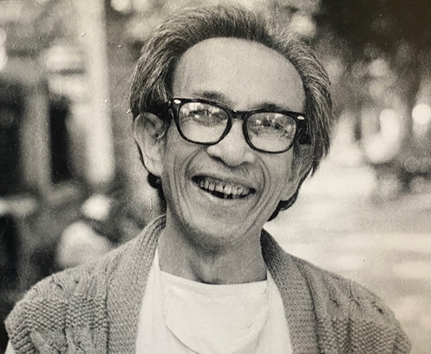
1. Tác giả, tác phẩm
Nhà văn Kim Lân (1920- 2007), tên khai sinh là Nguyễn Văn Tài, quê ở Bắc Ninh.
Ông chuyên viết truyện ngắn. Thế giới nghệ thuật của ông là khung cảnh làng quê và cuộc sống của người nông dân

Slide 11
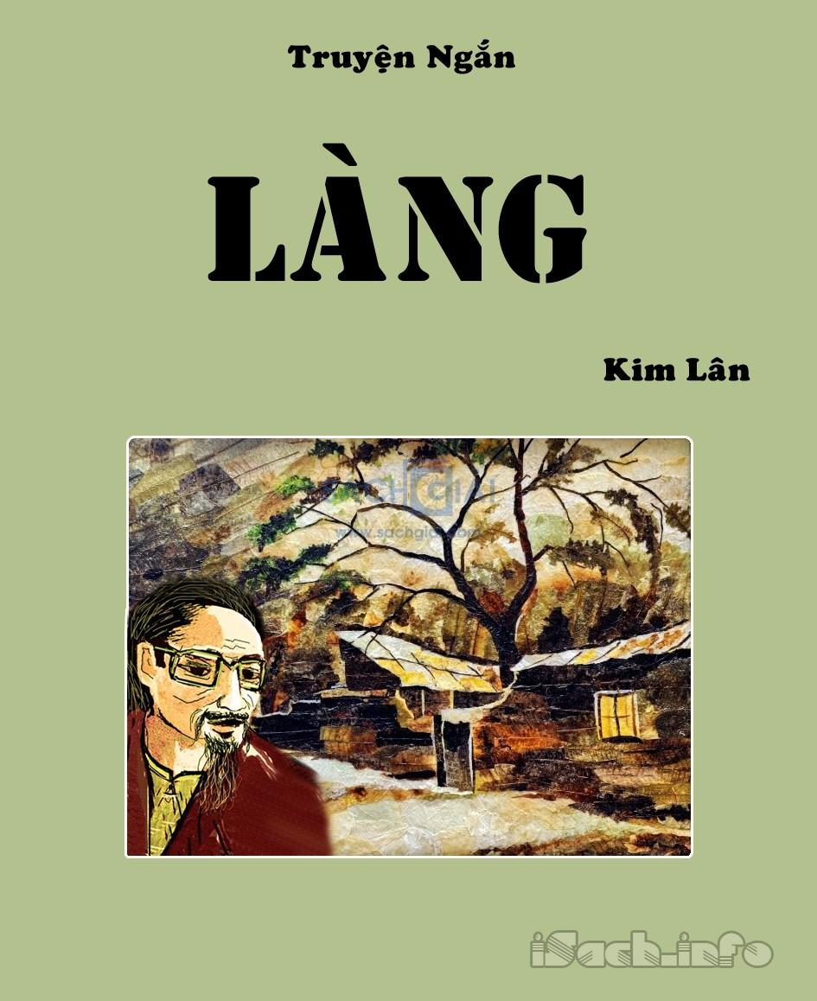
1. Tác giả, tác phẩm
Truyện ngắn Làng được viết vào thời kì đầu của cuộc kháng chiến chống thực dân Pháp, đăng lần đầu trên tạp chí Văn nghệ năm 1948.
Truyện được đánh giá “xứng đáng thuộc loại những truyện ngắn xuất sắc của văn học Việt Nam hiện đại”

Slide 12
2. Văn bản
Hướng dẫn đọc
- Người dẫn chuyện: giọng tự nhiên, chân thành, chú ý thay đổi giọng đọc đoạn miêu tả tâm trạng nhân vật, lời độc thoại nội tâm của nhân vật cho phù hợp;
- Các nhân vật: phân biệt lời thoại của ông Hai và các nhân vật khác; chú ý ngôn ngữ đối thoại, cách dùng từ trong khi đọc lời đối thoại; thay đổi giọng điệu phù hợp trong các đoạn thoại ở những thời điểm khác nhau.

Slide 13
2. Văn bản
Giải thích từ khó
- Tản cư: tạm rời nơi cư trú, đến ở nơi xa chiến sự hơn để tránh tai nạn chiến tranh. Trong thời kì kháng chiến chống thực dân Pháp, nhân dân ở những vùng xảy ra chiến sự ác liệt hoặc bị giặc chiếm đóng thường tản cư đến vùng tự do dưới sự kiểm soát của chính quyền cách mạng.
- Việt gian: những kẻ là người Việt Nam nhưng theo giặc, chống lại Tổ quốc.

Slide 14

Tìm hiểu chung
Xác định vị trí đoạn trích, ngôi kể và các nhân vật xuất hiện trực tiếp trong văn bản truyện.
01
Hoàn thiện sơ đồ núi bằng cách điền các sự kiện cho sẵn theo trình tự hợp lí.
02

Slide 15

Tìm hiểu chung
Ngôi kể: thứ ba khiến cho câu chuyện được kể một cách khách quan, linh hoạt, chân thực và sâu sắc.
Nhân vật: ông Hai (nhân vật chính), bà Hai, mụ chủ nhà, thằng con Út (thằng Húc),...
Vị trí đoạn trích: nằm ở phần giữa và cuối truyện Làng.

Slide 16
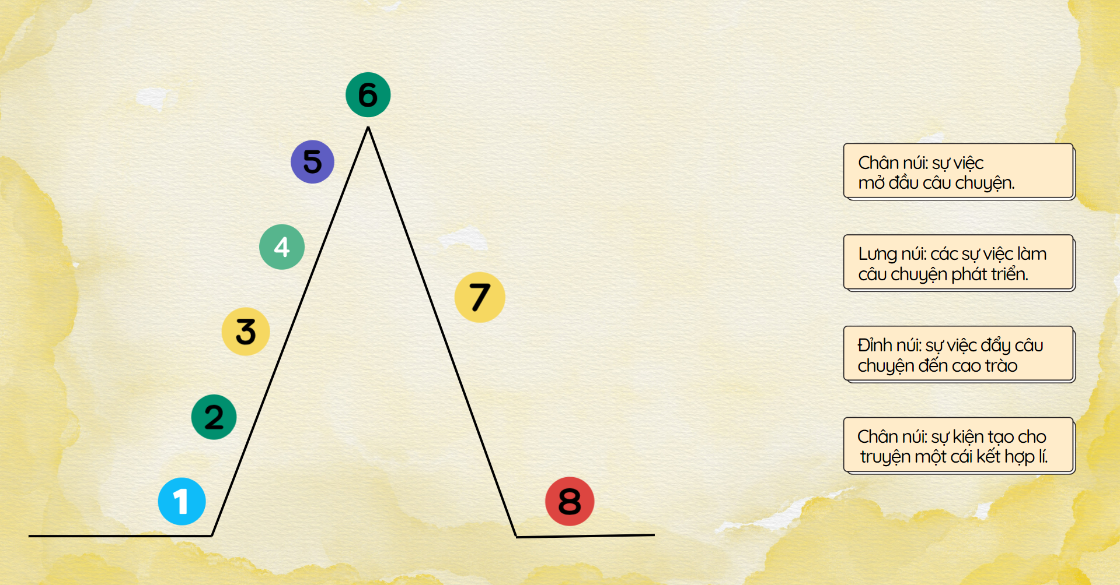
Hoàn thiện sơ đồ núi
bằng cách điền các sự kiện cho sẵn theo trình tự hợp lí

Slide 17
Các sự kiện trong văn bản truyện Làng
a. Tại nơi tản cư, ông Hai nghe được tin cả làng Chợ Dầu quê ông đã Việt gian theo Tây. b. Tối hôm ấy, ông lão lại sang nhà bác Thứ để kể rành rọt, tỉ mỉ, say sưa về làng chợ Dầu. c. Ngay khi nghe được tin dữ, ông Hai rấtbàng hoàng, xấu hổ. d. Buổi chiều, tối không khí gia đình buồn bã, nặng nề, ông lão gắt lên với bà Hai e. Về nhà, ông Hai nằm vật ra giường, tủi thân, căm tức, nửa tin nửa ngờ. g. Bà chủ nhà có đuổi hết những người làng Chợ Dầu. Ông lão thấy tuyệt đường sinh sống. Ông đành trút tâm sự vào ôm đứa con út. h. Tin về làng chợ Dầu được cải chính, ông Hai vui vẻ, hào hứng trở lại. i. Ba bốn hôm sau đó, ông Hai không dám ra ngoài, chỉ quanh quẩn ở nhà nghe ngóng, lúc nào cũng nơm nớp giật mình.

Slide 18
CÁC SỰ KIỆN
(1)
a. Tại nơi tản cư, ông Hai nghe được tin cả làng Chợ Dầu quê ông đã Việt gian theo Tây.
(2)
c. Ngay khi nghe được tin dữ, ông Hai rấtbàng hoàng, xấu hổ.
(3)
e. Về nhà, ông Hai nằm vật ra giường, tủi thân, căm tức, nửa tin nửa ngờ.
(4)
d. Buổi chiều, tối không khí gia đình buồn bã, nặng nề, ông lão gắt lên với bà Hai
(5)
i. Ba bốn hôm sau đó, ông Hai không dám ra ngoài, chỉ quanh quẩn ở nhà nghe ngóng, lúc nào cũng nơm nớp giật mình.
(6)
g. Bà chủ nhà có đuổi hết những người làng Chợ Dầu. Ông lão thấy tuyệt đường sinh sống. Ông đành trút tâm sự vào ôm đứa con út.
(7)
h. Tin về làng chợ Dầu được cải chính, ông Hai vui vẻ, hào hứng trở lại.
(8)
b. Tối hôm ấy, ông lão lại sang nhà bác Thứ để kể rành rọt, tỉ mỉ, say sưa về làng chợ Dầu.

Slide 19
Tóm tắt đoạn trích
Ở nơi tản cư, ngày nào ông Hai cũng ra phòng thông tin để nghe tin tức kháng chiến. Nhưng rồi một hôm, ông nghe được từ những người tản cư nói rằng làng Dầu của ông theo giặc. Ông choáng váng, xấu hổ và đi thẳng về nhà. Sau đó, ông dằn vặt, suốt ngày chẳng dám đi đâu, chẳng dám nói chuyện với ai, luôn nơm nớp lo sợ. Khi mụ chủ nhà đuổi đi, ông lâm vọng cảnh “tuyệt đường sinh sống”. Ông chớm có ý định về làng nhưng lại tự mình phản đối vì nghĩ về làng là bỏ kháng chiến, bỏ cụ Hồ. Buồn khổ quá, ông tâm sự với đứa con út cho khuây khoả. Thế rồi một hôm, ông chủ tịch xã đã lên tận nơi để cải chính tin làng Dầu theo giặc. Ông lão sung sướng đi khoe khắp nơi nhà ông đã bị đốt nhẵn. Ngay tối hôm ấy, ông lại sang nhà bác Thứ để kể rành rọt, tỉ mỉ, say sưa về làng Chợ Dầu của mình.

Slide 20




II. Đọc và
tìm hiểu chi tiết

Slide 21
1. Bối cảnh, đề tài, chủ đề, ngôi kể trong văn bản Làng
PHIẾU HỌC TẬP SỐ 1
Các yếu tố đặc trưng | Biểu hiện
1. Bối cảnh câu chuyện - Bối cảnh chung - Bối cảnh riêng
2. Đề tài
3. Chủ đề
- Bối cảnh
+ Bối cảnh chung: thời kì đầu của cuộc kháng chiến chống thực dân Pháp (sau cách mạng tháng Tám 1945)
+ Bối cảnh riêng: cuộc sống nơi tản cư của người nông dân ở làng quê vùng đồng bằng Bắc Bộ.
Đề tài: người nông dân sau cách mạng tháng Tám.
- Chủ đề: Lòng yêu nước của người nông dân Việt Nam sau cách mạng tháng Tám.

Slide 22


2. Tình huống và tác dụng của tình huống trong văn bản truyện Làng
Tình huống: Tại nơi tản cư, ông Hai nghe được tin cả làng Chợ Dầu quê ông đã Việt gian theo Tây.

Slide 23
Tác dụng
Đặt nhân vật ông Hai vào một bối cảnh gay cấn, một tình thế xung đột nội tâm, tạo cơ hội để nhân vật ông Hai bộc lộ toàn bộ diễn biến tâm lí phức tạp, đan xen nhiều trạng thái trong một chuỗi diễn biến nội tâm. Qua đó, tình cảm yêu làng, yêu nước của nhân vật được khắc hoạ cụ thể, sinh động, chân thực, ấn tượng, sâu sắc
=> Như vậy, tình huống truyện chủ yếu được khai thác dưới góc độ tâm lí.

Slide 24
Tác dụng
Khiến các nhân vật khác như: những người dân tản cư, bà Hai, bà chủ nhà, bác Thứ, những đứa con của ông Hai... thể hiện thái độ, tình cảm, cách ứng xử và bộc lộ tình yêu nước trong bối cảnh thời chiến
Thúc đẩy diễn biến của các sự việc trong cốt truyện, sự việc này kéo theo sự việc khác, đưa cốt truyện lên đến đỉnh điểm, được “cởi nút”, giải quyết, thông tin sai lệch được cải chính.

Slide 25
3. Nhân vật ông Hai và nghệ thuật miêu tả nội tâm nhân vật
PHIẾU HỌC TẬP SỐ 2
DBTT ông Hai | Chi tiết biểu hiện | Nhận xét, phân tích
1. Trước khi nghe tin dữ
- “Náo nức” bước ra khỏi phòng thông tin; “ngẫm nghĩ”, “bao nhiêu ý nghĩ vui thích chen chúc trong đầu óc”
- Miêu tả cử chỉ kết hợp với câu hỏi, có dấu ba chấm, nêu dồn dập. Cho thấy trạng thái bất ngờ, lo lắng; thậm chí hoàn toàn tin tưởng vào tinh thần cách mạng của làng Dầu.
- hỏi thăm bà con tản cư, biết tin giặc rút ở Bắc Ninh về qua làng Chợ Dầu khủng bố thì “quay phắt lại lắp bắp hỏi: - Nó... Nó vào làng Chợ Dầu hở bác? Thế ta giết được bao nhiêu thằng?”
=>> Khắc hoạ tâm trạng như vậy là thủ pháp “đòn bẩy” để tập trung nhấn mạnh vào sự thay đổi trong tâm trạng của ông Hai khi nghe được tin dữ.

Slide 26
DBTT ông Hai | Chi tiết biểu hiện | Nhận xét, phân tích
2. Khi vừa nghe được tin dữ
- “Cổ ông lão nghẹn ắng hẳn lại, da mặt tê rân rân. Ông lão lặng đi, tưởng như đến không thở được. Một lúc lâu ông mới rặn è è, nuốt một cái gì vướng ở cổ”, “giọng lạc hẳn đi”
- Các chi tiết miêu tả nội tâm kết hợp với cử chỉ, hành động; sử dụng ngôn ngữ độc thoại kết hợp với hành động.. Thể hiện trạng thái, sững sờ, choáng váng, không muốn tin.
- “Liệu có thật không hở bác? Hay là chỉ lại...”; “đứng dậy, chèm chẹp miệng, cười nhạt một tiếng”
=>> Trình tự thể hiện diễn biến tâm trạng phù hợp, không thể đảo ngược, thể hiện sự am hiểu và thâm nhập sâu vào đời sống nội tâm bên trong nhân vật
- “Hà, nắng gớm, về nào...”; “vờ vờ đứng lảng ra chỗ khác, rồi đi thẳng”

Slide 27
DBTT ông Hai | Chi tiết biểu hiện | Nhận xét, phân tích
3. Lúc về đến nhà
- “tủi thân”, “nước mắt ông lão cứ giàn ra”; “Chúng nó cũng là trẻ con làng Việt gian đấy ư?... Khốn nạn, bằng ấy tuổi đầu...”; “nắm chặt hai tay lại mà rít lên: - Chúng bay ăn ....bán nước để nhục nhã thế này!”;
- “ngờ ngợ”, “kiểm điểm từng người trong óc”, ...“Chao ôi! Cực nhục chưa, cả làng Việt gian...”;
- “nằm rũ ra trên giường”, “khẽ nhúc nhích”, “gắt lên: Biết rồi!”;

Slide 28
DBTT ông Hai | Chi tiết biểu hiện | Nhận xét, phân tích
3. Lúc về đến nhà
- “trằn trọc không sao ngủ được”, “hết trở mình bên này lại trở mình bên kia, thở dài”, ... “sít hai hàm răng lại mà nghiến: Im! Khổ lắm!...”.
- Sử dụng thành công ngôn ngữ độc thoại của nhân vật, khi thì hoà vào lời của người kể chuyện trở thành một loạt câu hỏi tu từ; khi thì lời độc thoại bên trong được nói to lên như lời đối thoại.
=> Khắc họa sâu sắc các cung bậc cảm xúc của ông Hai:
- Tủi thân, thương xót các con vì là trẻ con làng Việt gian;
- hoài nghi → không tin → buộc phải tin → thấy cực nhục, lo lắng cho tương lai sẽ không ai chứa chấp người của làng;
- gắt gỏng khi bà Hai định nói chuyện tin đồn → sợ hãi, bủn nhủn cả người vì nghe tiếng mụ chủ nhà → giận dữ, lo lắng quát vợ không được nói nữa vì lo sợ mụ chủ nhà nghe được.

Slide 29
DBTT ông Hai | Chi tiết biểu hiện | Nhận xét, phân tích
4. Ba bốn ngày sau đó
- Không bước chân ra đến ngoài, lúc nào cũng nơm nớp tưởng như người ta đang để ý, người ta đang bàn tán đến “cái chuyện ấy”. Thấy ghê rợn nhất là tiếng mụ chủ nhà.
- Khi mụ chủ có ý muốn đuổi khéo gia đình ông đi, ông đã rơi vào tình trạng tuyệt vọng, bế tắc hoàn toàn. Đi đâu bây giờ? Không ai muốn chứa chấp dân của cái làng Việt gian.
- Ông thoáng có ý nghĩa “Hay là trở về làng”. Tuy nhiên ông đã gạt bỏ ý nghĩ ấy bởi “Làng đã theo Tây, về làng nghĩa là rời bỏ Kháng chiến, bỏ cụ Hồ, là cam chịu trở về kiếp sống nô lệ”.

Slide 30
DBTT ông Hai | Chi tiết biểu hiện | Nhận xét, phân tích
4. Ba bốn ngày sau đó
- Đau khổ, ông không biết tâm sự cùng ai ngoài đứa con Út bé bỏng:
Thế nhà con ở đâu? Thế con có thích về làng Chợ Dầu không? Thế con ủng hộ ai? Ừ đúng rồi, ủng hộ Cụ Hồ, con nhỉ.
- Sử dụng ngôn ngữ độc thoại nội tâm hoà vào lời nhân vật; sử dụng đối thoại để “ngoại hiện” qua màn đối thoại với bé Húc – đứa con út của ông lão.
=>> Bộc lộ rõ nét trạng thái lo sợ, sự ám ảnh nặng nề khiến ông như căng thẳng từng đường tơ kẽ tóc; đồng thời, diễn tả cảm động và sinh động nỗi lòng sâu xa, bền chặt, chân thành của ông Hai đối với quê hương, đất nước, với cách mạng và kháng chiến.

Slide 31
DBTT ông Hai | Chi tiết biểu hiện | Nhận xét, phân tích
5. Khi nghe tin làng được cải chính
- Thái độ của ông thay đổi hẳn “Cái mặt buồn thiu mọi ngày bỗng tươi vui, rạng rỡ hẳn lên”.
- Tập trung miêu tả tâm trạng qua ngoại hình, lời nói cụ thể, sinh động.
- Ông lại chạy đi khoe khắp nơi “Tây nó đốt nhà tôi rồi bác ạ, đốt nhẵn! Ông chủ tịch làng tôi vừa mới lên đây cải chính cái tin làng Dầu chúng tôi đi Việt gian ấy mà. Láo! Láo hết! Toàn là sai sự mục đích cả”.
=>> Tô đậm sự thay đổi trong tâm trạng của ông Hai: Tươi vui, rạng rỡ, hãnh diện, tự hào. Ông như được hồi sinh, sung sướng, hạnh phúc vô bờ.

Slide 32
Nhận xét chung:
Nhân vật ông Hai đã để lại ấn tượng sâu sắc trong lòng độc giả bởi tình yêu làng, yêu nước, yêu cách mạng nồng nàn, thắm thiết. Những tình cảm ấy hài hòa, thống nhất, hòa quyện vào nhau, thật cảm động. Điều này cho thấy những chuyển biến mới trong nhận thức và tình cảm của người nông dân Việt Nam thời kì đầu của kháng chiến chống Pháp
Diễn biến tâm trạng của ông Hai được tập trung thể hiện sinh động, ấn tượng. Tác giả miêu tả cụ thể diễn biến nội tâm qua ngoại hình, hành động, cảm giác, ngôn ngữ đối thoại, độc thoại nội tâm...Tất cả điều này góp phần khắc hoạ rõ nét nhân vật ông Hai – một người nông dân yêu làng, yêu nước sâu sắc.

Slide 33
4. Nghệ thuật sử dụng ngôn ngữ của các nhân vật
- Sử dụng có chọn lọc khẩu ngữ: “lúa má”, “chả cấy thì lấy gì mà ăn”, “chân ruộng”, “thì vưỡn”, “Việt gian”, “chơi sậm chơi sụi”, “chúng bay ăn miếng cơm hay miếng gì vào mồm”, “cha mẹ tiên sư nhà chúng nó”,...
=>> thể hiện rõ màu sắc dân dã, chất phác, sinh động, gần gũi như đời sống hàng ngày.
- Ngôn ngữ được cá thể hoá rõ nét: lời của người đi tản cư, lời của ông lão, lời của mụ chủ nhà tuy đều là ngôn ngữ của người nông dân nhưng cách nói khác nhau, thể hiện tính cách rõ nét cá tính của mỗi người,...

Slide 34
Ví dụ như nhân vật ông Hai, một lão nông dân chất phác, yêu làng, yêu nước, có lòng tin mãnh liệt vào cách mạng, được thể hiện qua ngôn ngữ giản dị, mộc mạc nhưng đầy sức biểu cảm. Khi vui vẻ, hồ hởi, ông Hai nói năng rôm rả, sôi nổi. Khi buồn rầu, đau khổ, giọng điệu ông trầm ngâm, uể oải. Từ ngữ ông sử dụng chủ yếu là những từ ngữ bình dị, gắn liền với cuộc sống lao động hàng ngày, nhưng cũng không kém phần sinh động, thể hiện tình yêu quê hương, lòng yêu nước, niềm tin vào cách mạng.
=>> Ngôn ngữ của các nhân vật đều mang đậm tính chất dân dã, mộc mạc, gần gũi với đời thường, phù hợp với hoàn cảnh và tính cách của từng người.

Slide 35

4. Nghệ thuật sử dụng ngôn ngữ của các nhân vật trong truyện Làng
* Tác dụng: Ngôn ngữ trong truyện ngắn "Làng" của Kim Lân đóng vai trò quan trọng trong việc khắc họa hình ảnh nhân vật và thể hiện chủ đề, ý nghĩa của tác phẩm.

Slide 36
5. Nhan đề và thông điệp từ truyện ngắn Làng
- Nhan đề của truyện là "Làng" không phải là “Làng Dầu” vì:
+ Nếu là “Làng Dầu” thì vấn đề mà tác giả đề cập tới chỉ nằm trong phạm vi nhỏ hẹp, cụ thể ở một làng.
+ Dụng ý của tác giả muốn nói tới một vấn đề mang tính phổ biến ở khắp các làng quê, có trong mọi người nông dân. Bởi thế "làng" là nhan đề hợp lý với dụng ý của tác giả.
- Qua đó ta hiểu thông điệp của truyện: ca ngợi tình yêu làng quê tha thiết và những chuyển biến mới trong tư tưởng của những người nông dân Việt Nam trong kháng chiến chống Pháp.

Slide 37
III. Tổng kết
PHIẾU HỌC TẬP SỐ 3

Slide 38
Nghệ thuật
- Truyện xây dựng cốt truyệntâm lí, tình huống thử thách nội tâm nhân vật: đã đặt nhân vật vào tình huống gay cấn để làm bộc lộ sâu sắc phẩm chất, tính cách nhân vật.
- Nghệ thuật miêu tả tâm lí nhân vật sâu sắc và tinh tế: miêu tả rất cụ thể, gợi cảm các diễn biến nội tâm qua ý nghĩ, hành vi, ngôn ngữ.
- Ngôn ngữ của truyện rất đặc sắc: mang đậm chất khẩu ngữ người nông dân và cá tính riêng của nhân vật. Lời trần thuật và lời nhân vật có sự thống nhất về sắc thái, giọng điệu.

Slide 39
Nội dung
- Qua nhân vật ông Hai, người đọc thấm thía tình yêu làng, yêu nước rất mộc mạc, chân thành mà vô cùng sâu nặng, cao quý trong những người nông dân lao động bình thường.
- Sự mở rộng và thống nhất tình yêu quê hương trong tình yếu đất nước là nét mới trong nhận thức và tình cảm của quần chúng cách mạng mà văn học thời kháng chiến chống Pháp đã chú trọng làm nổi bật.
- Nhà văn đã diễn tả rất đúng, rất ấn tượng về sự ám ảnh, day dứt trong tâm trạng nhân vật. Điều đó chứng tỏ Kim Lân am hiểu sâu sắc con người và thế giới tinh thần của họ, đặc biệt là người nông dân.

Slide 40
Kĩ năng đọc hiểu văn bản truyện
- Tóm tắt cốt truyện, xác định tình huống, đề tài, chủ đề, ngôi kể, nhân vật... để hiểu nội dung và đánh giá nghệ thuật kể chuyện.
- Xác định được sự kiện thắt nút đẩy câu chuyện lên cao trào để hiểu rõ tình huống và tác dụng của tình huống trong truyện ngắn.
- Tìm hiểu nhân vật và mối quan hệ giữa các nhân vật trong truyện;
- Tìm hiểu nét đặc sắc trong nghệ thuật xây dựng truyện ngắn và tác dụng của nó trong việc thể hiện chủ đề, tư tưởng của truyện.
- Liên hệ với vốn sống, trải nghiệm của bản thân và bối cảnh cuộc sống hiện tại để hiểu và vận dụng kết quả đọc vào thực tiễn.

Slide 41
IV. Luyện tập, vận dụng

Slide 42
Câu 1:
Hãy tưởng tượng: Nếu nhân vật ông Hai trong tác phẩm của Kim Lân sống trong bối cảnh cuộc sống hôm nay thì em nghĩ ông sẽ chia sẻ với mọi người điều gì về làng quê của mình?
Câu 2:
Tìm đọc và ghi chép thông tin về một số tác phẩm văn học viết về chủ đề Lòng yêu nước của người nông dân trong thời kì kháng chiến chống Pháp (1946-1954)

Slide 43
Gợi ý
(1) Nếu ông Hai sống trong bối cảnh cuộc sống hiện đại, với những đổi thay to lớn về mặt kinh tế - xã hội, ông sẽ có nhiều điều thú vị để chia sẻ về làng quê của mình.
Ông Hai sẽ tự hào khoe với mọi người về những đổi thay tích cực của làng quê. Ông sẽ kể về những con đường mới được xây dựng, những ngôi nhà mới được mọc lên, những cánh đồng lúa xanh mướt, những trang trại hiện đại. Ông cũng sẽ kể về những thành tựu của người dân trong học tập, công tác, góp phần xây dựng quê hương, đất nước.
Tuy nhiên, bên cạnh những đổi thay tích cực, ông Hai cũng có những trăn trở, lo âu. Ông lo lắng về vấn đề môi trường đang ngày càng bị ô nhiễm. Ông cũng lo lắng về việc giữ gìn bản sắc văn hóa truyền thống của làng quê trong bối cảnh hội nhập quốc tế.

Slide 44
Gợi ý
(2) Các tác phẩm truyện, tiểu thuyết viết về chủ đề Lòng yêu nước của người nông dân trong thời kì kháng chiến chống Pháp (1946-1954)
Người mẹ cầm súng (Nguyễn Thi), Đất nước đứng lên (Nguyên Ngọc), Ở rừng (Nam Cao), Trận Phố Ràng, Một lần tới thủ đô, Một cuộc chuẩn bị,... (Trần Đăng)...

Slide 45
Chuẩn bị bài sau
Văn bản: Ông lão bên chiếc cầu
(1) Đọc trước văn bản Ông lão bên chiếc cầu; tìm hiểu thêm thông tin về tác giả Ơ-nít Hê-minh-uê.
(2) Hãy chia sẻ suy nghĩ về từ khoá “chiến tranh”.
(3) Hê-minh-uê từng là người lính, đã chứng kiến tận mắt sự tàn bạo của chiến tranh, từng bị thương ở chiến trường,... Thông tin này giúp em hiểu thêm được gì về văn bản Ông lão bên chiếc cầu
(4) Luyện đọc diễn cảm văn bản Ông lão bên chiếc cầu; đồng thời tìm hiểu các lệnh/câu hỏi phần chỉ dẫn đọc ở bên phải văn bản.
(5) Đọc, liệt kê các sự việc chính và tóm tắt văn bản Ông lão bên chiếc cầu trong SGK.

